Slide 1
সবাইকে ফুলের শুভেচ্ছা
কেমন আছো সবাই

Slide 2
উপস্থাপনায়:
হাজেরা আক্তার
সহকারী শিক্ষক
রহিমদি সরঃ প্রাথমিক বিদ্যালয়।
সদর,নরসিংদি।

Slide 3
পাঠ পরিচিতিঃ
শ্রেণিঃ তৃতীয়
বিষয়ঃ প্রাথমিক বিজ্ঞান
সাধারন পাঠঃ ‘জীব ও জড়’
বিশেষ পাঠঃ প্রাণী ২,‘মেরুদণ্ডী প্রাণীর শ্রেণিবিন্যাস’

Slide 4
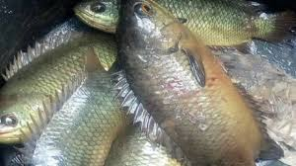
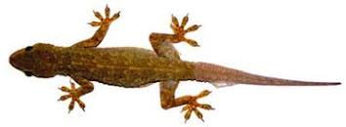
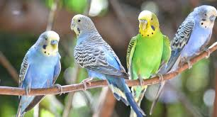
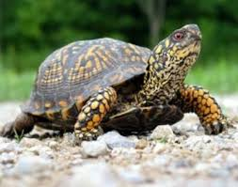
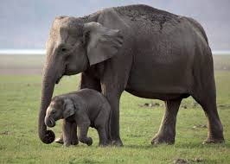
বিভিন্ন ধরনের প্রাণী।
ছবিতে তোমরা কী কী দেখতে পেলে?
এই প্রাণীগুলোর সবার কী মেরুদন্ড আছে?
এরা সবাই মেরুদন্ডী প্রাণী।

Slide 5
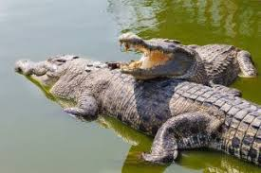
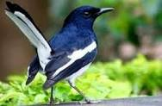
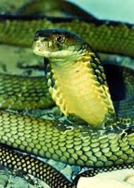
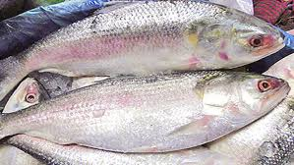
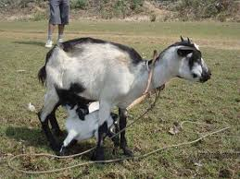
আজ আমরা পড়বো:
’
মেরুদণ্ডী প্রাণীর শ্রেণিবিন্যাস

Slide 6
শিখনফল
এই পাঠশেষে শিক্ষার্থীরা-----
2.2.2 পরিবেশের বিভিন্ন প্রাণীর নাম উল্লেখ করতে পারবে।
2.2.3 মেরুদন্ডী প্রাণীর বৈশিষ্ট্য উল্লেখ করতে ও শ্রেণিকরণ করতে পারবে।

Slide 7
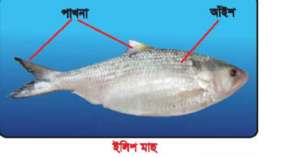
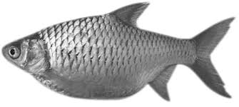
মাছের কী কী বৈশিষ্ট্য রয়েছে?
মাছ মেরুদন্ডী প্রাণী, পানিতে বাস করে।
বেশির ভাগ মাছের দেহ আঁইশে ঢাকা থাকে।
পাখনা নেড়ে এরা পানিতে চলাচল করে।
পাখনা
আইঁশ

Slide 8
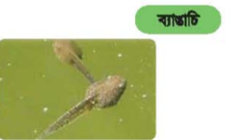
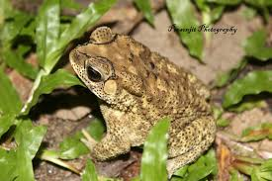
ব্যাঙ-উভচর:
উভচর প্রাণীর কী কী বৈশিষ্ট্য রয়েছে?
ব্যাঙাচি জলে বাস করে।
ব্যাঙ একটি উভচর মেরুদণ্ডী প্রাণী।
ব্যাঙ পানিতে ডিম পাড়ে।
ব্যাঙের জীবন শুরু হয় পানিতে। শিশু ব্যাঙ বা ব্যাঙাচি পানিতে বাস করে। পরে বড় হয়ে স্থলে বাস করে।
পূর্ণাঙ্গ ব্যাঙ জলে বা স্থলে বাস করে।

Slide 9
সরিসৃপ:
সরিসৃপ প্রাণীর বৈশিষ্ট্য গুলো হলো-
টিকটিকি কচ্ছপ সাপ কুমিড়
সরিসৃপ প্রাণীদের ত্বক শুষ্ক এবং আঁইশযুক্ত।
সরিসৃপ স্থলে ডিম পাড়ে।
কিছু সরিসৃপ জলে বা স্থলে বাস করে। এদের কেউ কেউ পায়ের সাহায্যে চলাচল করে। যেমন-টিকটিকি, সাপ বুকে ভর দিয়ে চলে।

Slide 10
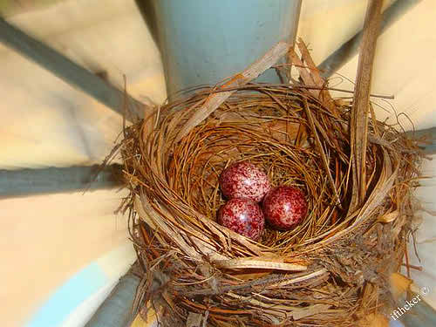
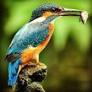
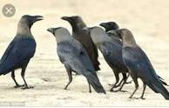
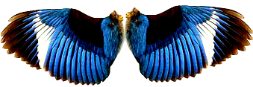
পাখি:
পাখিদের বৈশিষ্ট্যগুলো হলো-
পাখির পালক ও ডানা
পাখির ডিম
পাখি উড়তে পারে
পাখি
হাঁস,মুরগি, চড়ুই, ঈগল এরা পাখি।
এদের দেহ পালকে ঢাকা থাকে। এদের দু’টি ডানা ও দু’টি পা থাকে।
পাখি ডিম পাড়ে। বেশিরভাগ পাখি ডানা মেলে উড়তে পারে।

Slide 11
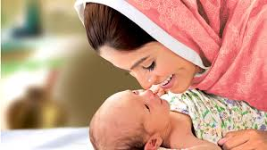
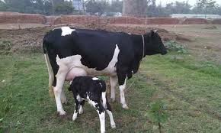
স্তন্যপায়ী:
স্তন্যপায়ী প্রাণীর বৈশিষ্ট্য ...
ছাগলছানা ও ছাগল
গরু ও গরুর বাচ্চা
মা ও শিশু
ডলফিন
স্তন্যপায়ী প্রাণীদের দেহ পশম বা চামড়ায় ঢাকা থাকে।
স্তন্যপায়ীর বাচ্চারা মায়ের দুধ পান করে বেড়ে উঠে
কিছু স্তন্যপায়ী প্রাণী স্থলে( গরু, বাঘ), কিছু স্তন্যপায়ী প্রাণী জলে (তিমি ,ডলফিন) বাস করে,স্তন্যপায়ী প্রাণী বাদুর আকাশে উড়তে পারে।

Slide 12
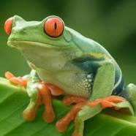
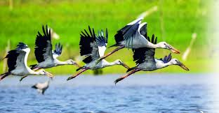
এক নজরেঃ মেরুদন্ডী প্রাণীর শ্রেণীবিন্যাস
মাছ
মেরুদন্ডী প্রাণীদের ৫ টি শ্রেণীতে ভাগ করা যায়। এগুলো হল...
স্তন্যপায়ী
উভচর
পাখি
সরিসৃপ

Slide 13
মূল্যায়ন:
অল্প কথায় উত্তর লেখ
দলীয় কাজ
-মেরুদণ্ডী প্রাণীদের কয়টি শ্রেণীতে ভাগ করা হয়েছে?
-স্তন্যপায়ী প্রাণী বলতে কী বুঝ?
মেরুদন্ডী প্রাণীর প্রধান বৈশিষ্ট্য কী?
ব্যাঙকে কেন উভচর প্রাণী বলা হয়? উভচর প্রাণীরা কোথায় বাস করে?
৩ টি সরীসৃপ প্রাণীর নাম বলো।
সরীসৃপ প্রাণীর ত্বক কেমন?

Slide 14
শূণ্যস্থান পূরণ কর
একক কাজ
উভচর
পানিতে
আঁইশযুক্ত
দুধ
পালকে
পাখির দেহ …………… ঢাকা থাকে।
ব্যাঙ একটি ............মেরুদন্ডী প্রাণী।
স্তন্যপায়ীর বাচ্চারা মায়ের .........পান করে।
মাছ ............ বাস করে।
সরীসৃপ প্রাণীদের ত্বক শুষ্ক ও ............।

Slide 15
একক কাজ
এবার উত্তর মিলিয়ে নাও
বাম পাশের অংশের সাথে ডান পাশের অংশের মিল কর।
পাখির দেহ পালকে
এরা পাখি
মাছের দেহ
পানিতে চলাচল করে
মাছ পাখনার সাহায্যে
ঢাকা থাকে
হাঁস,মুরগি,চড়ুই,ঈগল
স্থলে বাস করে
ব্যাঙ বড় হয়ে
আঁইশে ঢাকা থাকে

Slide 16
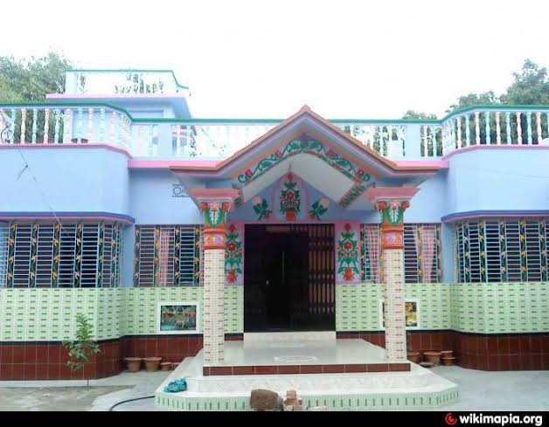
বাড়ির কাজ
তোমার বাড়িতে এবং বাড়ির আসেপাশে থাকা প্রাণীগুলোকে বিভিন্ন শ্রেণীতে ভাগ করে একটি তালিকা তৈরি করে আনবে।

Slide 17
ধন্যবাদ
ভালো থেকো সবাই

